Slide 1
Литературное чтение

Slide 2
Речевая разминка
Рады слышать мы звонок,
Начинается урок!
Интересно нам читать,
Думать, спорить, размышлять!

Slide 3
Тема урока: Борис Заходер «История гусеницы»

Slide 4
центр «Языковеды»

Slide 5
кокон

Slide 6
Кокон с куколкой

Slide 9
центр «Читатели»

Slide 10
Изменился ли характер Гусеницы после превращения?
Исследуйте по плану:
1.Речь
2.Поведение.
3.Желания.

Slide 11
Алгоритм
1.Настоящий сказочный герой уходит из дома навстречу трудностям.
2.Он преодолевает все препятствия, которые встречаются ему в дороге.
3.Справившись со всеми испытаниями, сказочный герой возвращается домой повзрослевшим и поумневшим.

Slide 12
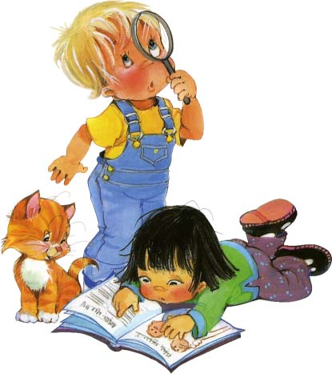
центр «Исследователи»

Slide 13
Вывод:
Гусеница обладает всеми чертами сказочного героя.

Slide 14
Продолжите высказывания:
Я узнал …
Мне было интересно…
Я научился …
Я понял …
Я испытал трудности …

Slide 16
Домашнее задание
1) с.105-109 выразительно читать, рисунок к понравившемуся эпизоду.
2)с.105-109 пересказ
3) Краткий пересказ всего произведения с.88-109.

Slide 17
Спасибо за урок!

